Slide 1

팀장 : 김성균
팀원 : 김지엽 정한영

Slide 2
목차
마인드맵
벤치마킹
요구명세서
유즈케이스

Slide 3
목차
클래스
시퀀스
ERD
업무분장

Slide 4
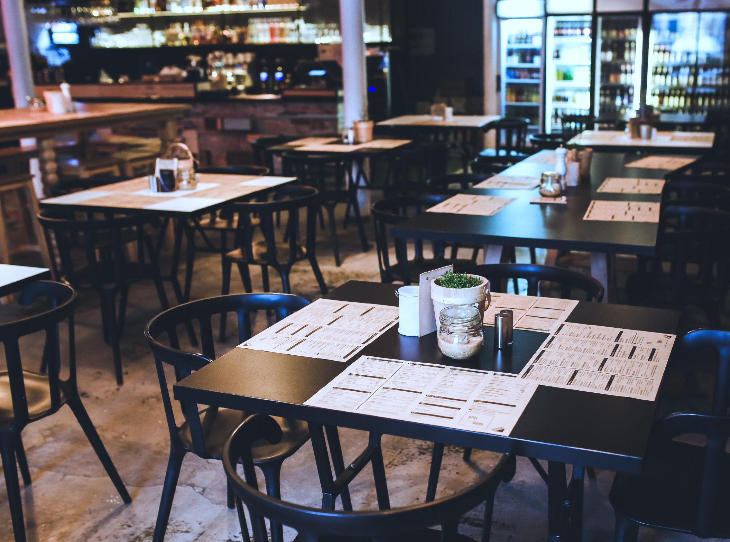

마인드 맵

Slide 5
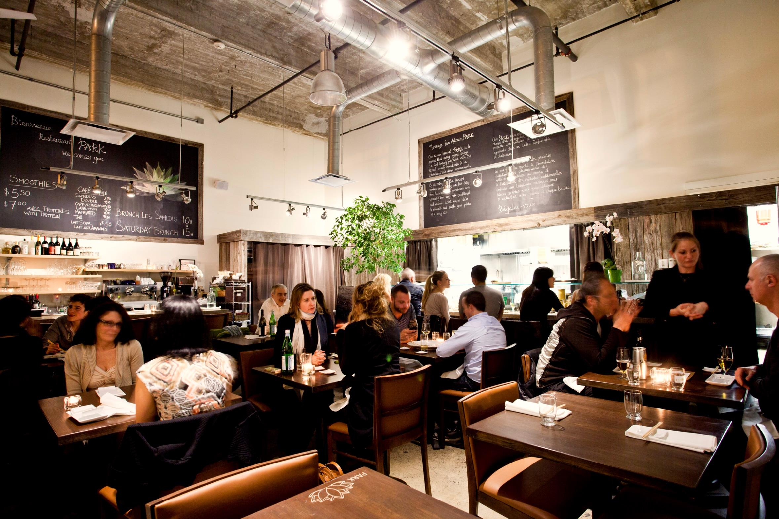
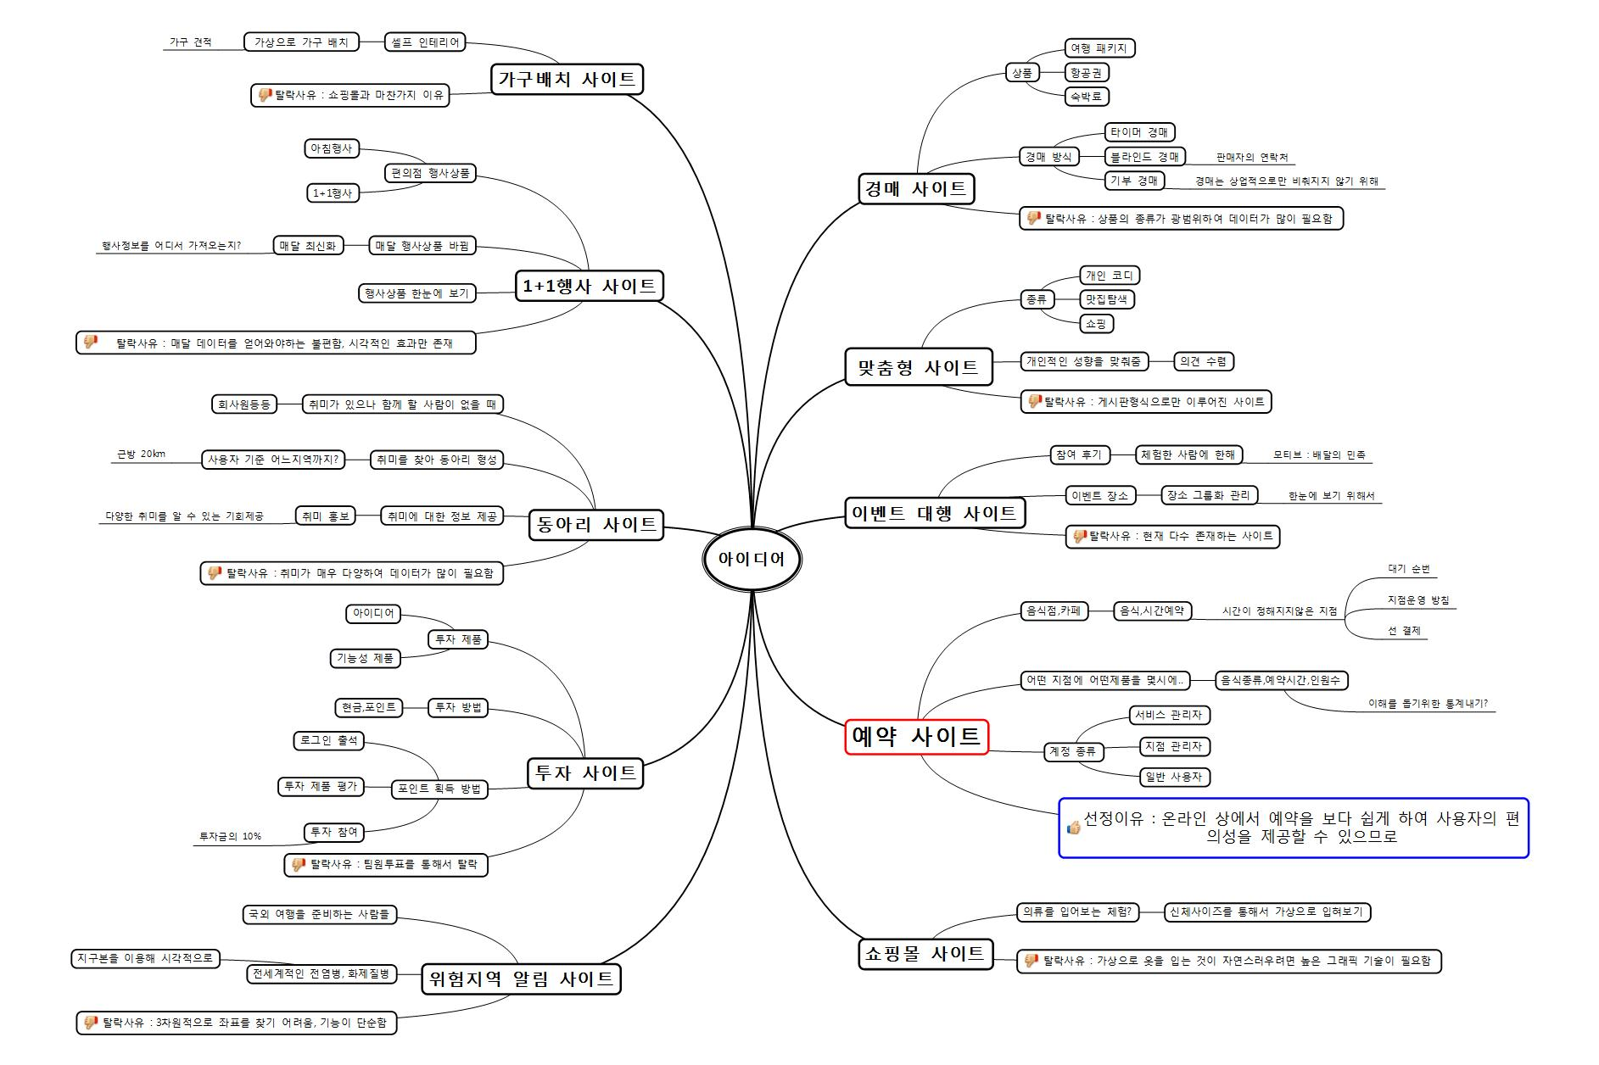

Slide 6
벤치마킹 사이트

Slide 7
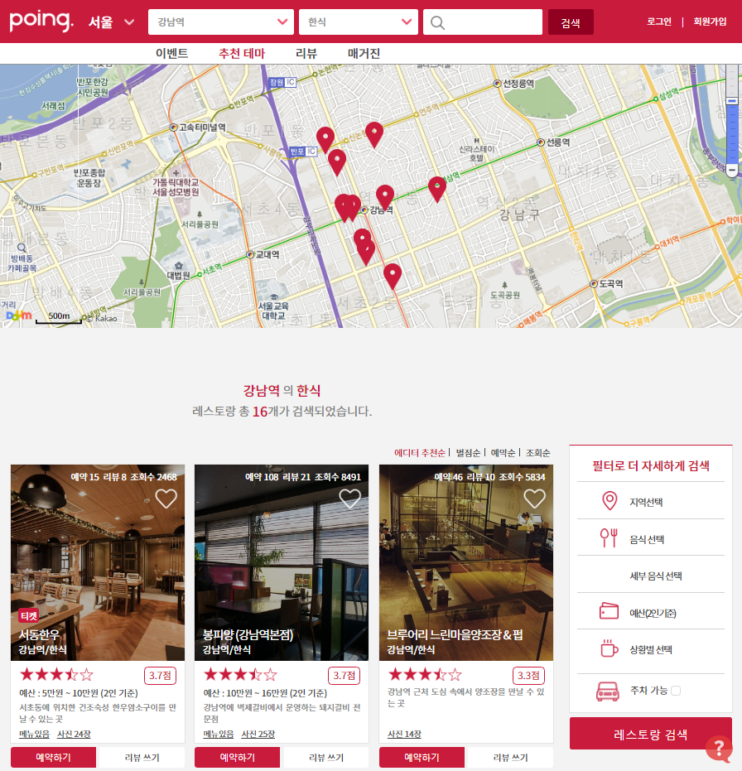

Slide 8
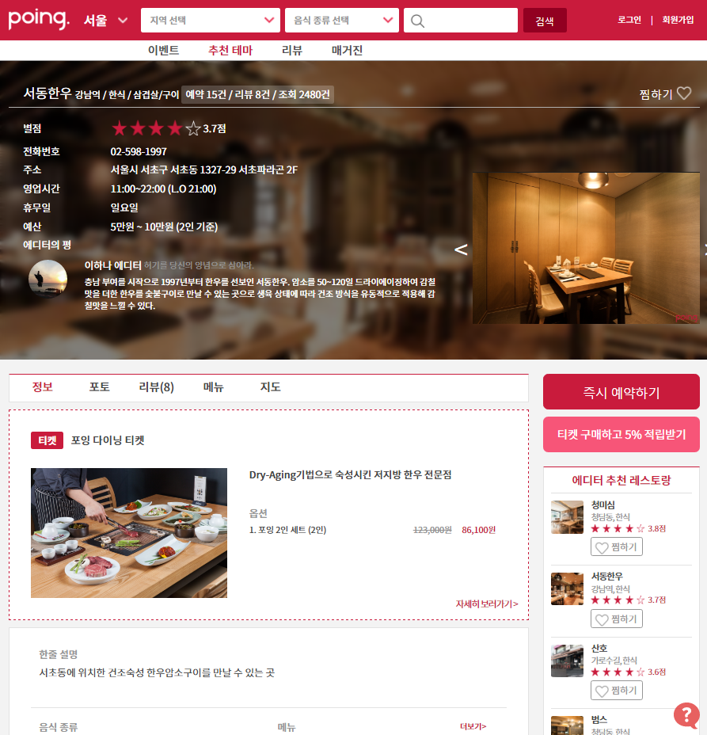

Slide 9
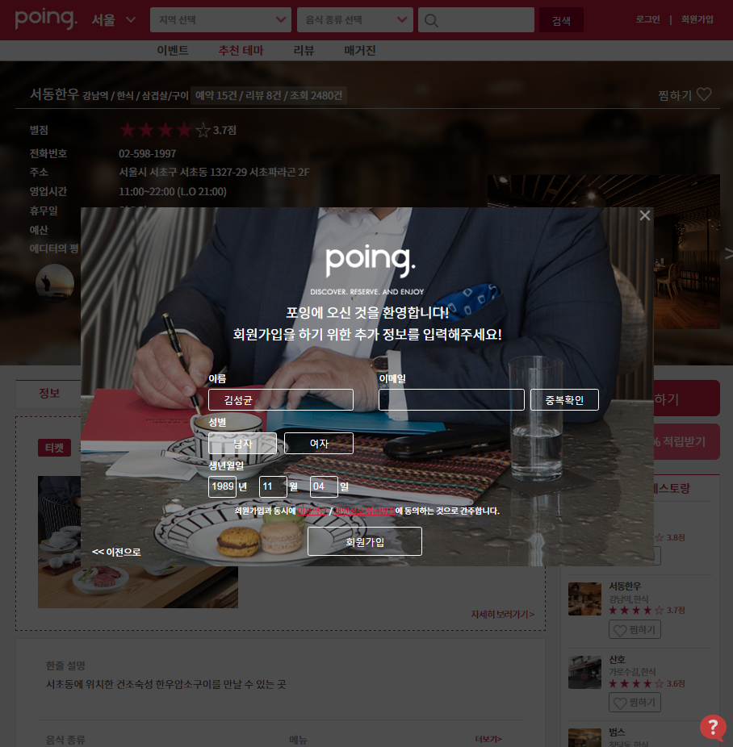

Slide 10
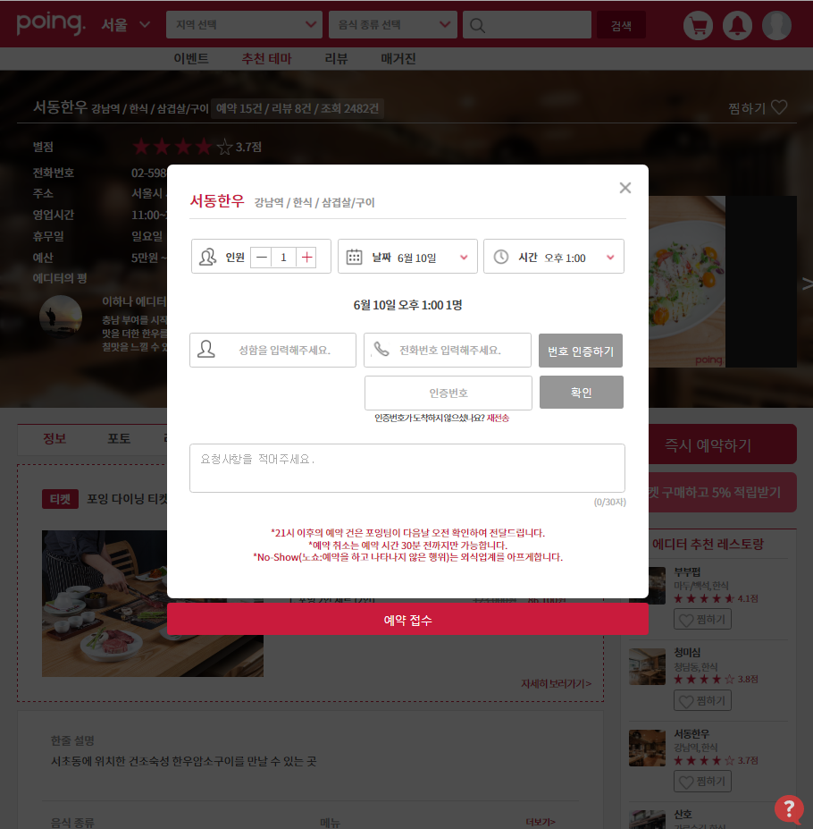

Slide 11
요구사항 명세서

Slide 12

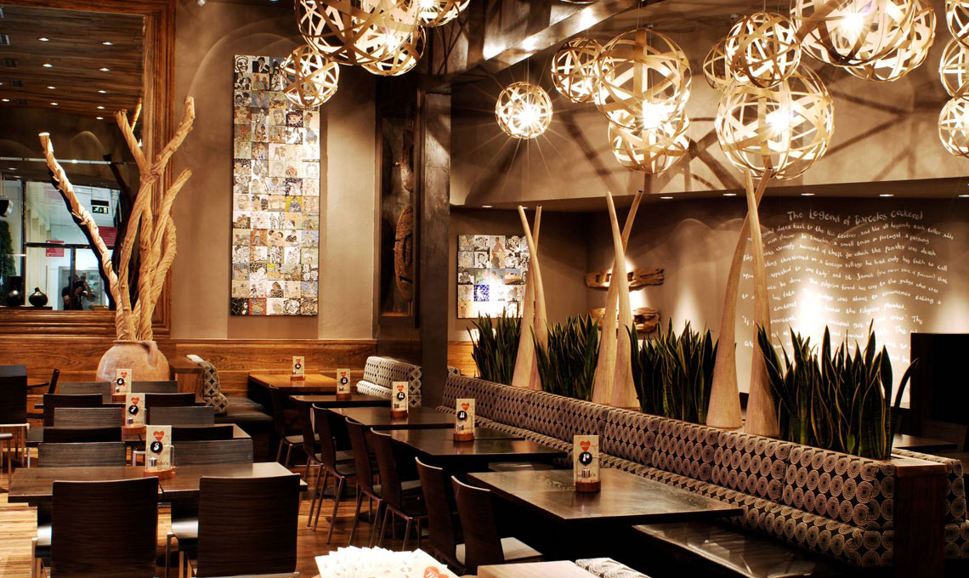
로그인 화면
- 회원 정보를 사용하여 로그인 한다.
- 로그인에 실패했을 경우, 경고 메시지를 출력한다.
회원 가입
- 회원 정보를 입력하여 회원 가입을 한다.
- 아이디를 사용하여 중복 체크한다.
- 이메일을 사용하여 사용자 인증을 한다.
마이 페이지 - 회원 정보 수정
- 회원 정보를 표시하며 다음 항목을 수정할 수 있다.
- 수정할 항목 : 이름, 비밀번호, 이메일, 핸드폰 번호, 성별, 생년월일
- 이메일 수정 시 다시 사용자 인증을 한다.
마이 페이지 - 회원 탈퇴
- 탈퇴 여부를 묻는 확인 창을 표시하여 탈퇴 여부를 확인한다.
마이 페이지 - 예약 현황 및 이력
- 예약 정보를 조회, 상세보기, 수정, 취소할 수 있다.
- 조회 : 예약 정보와 예약한 상품들의 합계 금액을 함께 표시한다.
- 상세보기 : 사용자 정보, 예약 정보와 예약한 상품 정보와 상품들의 합계 금액을 합계를 표시한다.
수정 : 예약 날짜, 예약 인원 수를 수정 할 수 있다.
단, 현재 날짜가 예약 날짜보다 1일 전 일 경우 수정이 불가하다.
- 취소 : 현재 날짜가 예약 날짜보다 1일 전 일 경우 취소가 불가하다.
사용자

Slide 13
그룹 예약 화면
- 해당 기능은 사용자만 사용할 수 있다.
- 그룹방 아이디 & 비밀번호 설정
- 그룹방 아이디 부여 버튼을 통해 그룹방 아이디를 부여 받는다.
- 부여 받은 그룹방 아이디의 비밀번호를 설정 할 수 있다.
- 그룹방 입장
- 그룹방 아이디와 비밀번호를 입력 후 그룹방 입장 버튼을 통해 입장한다.
- 그룹방에 입장한 사용자는 실시간 채팅을 할 수 있다.
- 달력을 공유하여 약속날짜를 정할 수 있으며, 해당 날짜의 예약 가능한 시간을 볼 수 있다.
- 다음 버튼을 통해 메뉴판을 볼 수 있다.
- 메뉴판을 공유하여 메뉴를 정할 수 있으며, 합계 금액을 표시한다.
사용자

Slide 14
로그인 화면
- 회원 정보를 사용하여 로그인 한다.
- 로그인에 실패했을 경우, 경고 메시지를 출력한다.
마이 페이지 - 회원 정보 수정
- 회원 정보를 표시하며 다음 항목을 수정할 수 있다.
- 수정할 항목 : 비밀번호, 이메일, 핸드폰 번호
가게 관리 - 가게 정보 관리
- 가게 정보를 등록, 수정할 수 있다.
가게 관리 - 상품 카테고리 정보 관리
- 상품 카테고리 정보를 조회, 등록, 수정, 삭제할 수 있다.
- 조회 : 상품 카테고리 정보와 각 상품 카테고리에 포함된 상품의 개수를 함께 표시한다.
- 삭제 : 해당 상품 카테고리에 포함된 상품이 있으면 삭제가 불가하다.
가게 관리 - 상품 정보 관리
- 상품 정보를 조회, 등록, 수정, 삭제할 수 있다.
- 조회 : 상품 정보와 각 상품 정보에 해당하는 상품 카테고리 정보를 함께 표시한다.
관리자

Slide 15
예약 관리 - 예약 현황 및 이력
- 예약 정보를 조회, 상세보기, 취소할 수 있다.
- 조회 : 사용자 정보, 예약 정보와 예약한 상품들의 합계 금액을 함께 표시한다.
- 상세보기 : 사용자 정보, 예약 정보와 예약한 상품 정보와 상품들의 합계 금액을 합계를 표시한다.
- 취소 : 현재 날짜가 예약 날짜보다 1일 전 일 경우 취소가 불가하다.
예약 관리 - 통계
- 성별 리뷰 통계 : 남/녀에 대한 리뷰 수와 비율을 표시한다.
- 연령별 예약 수 통계 :20대, 30대, 40대, 50대, 기타에 대한 예약 수를 표시한다.
- 시간 별 매출액 : 24시간을 2시간 단위로 매출액을 표시한다.
- 시간 별 예약 수 : 24시간을 2시간 단위로 예약 수를 표시한다.
- 상품 top 5 : 상품 카테고리, 특정 기간에 예약된 상품의 top 5 상품을 상품 수와 비율을 표시한다.
예약 관리 - 예약 시간 관리
- 예약 시간 정보를 조회, 등록, 수정, 삭제할 수 있다.
- 항목 : 예약 시간, 수용 인원
회원 관리
- 사용자의 정보를 표시한다.
- 조회 : 사용자 정보로 조회한다.
관리자

Slide 16
메인 화면
1. 가게 정보
- 가게 정보를 표시한다
지도에 가게 주소를 표시한다.
2. 통계
상품 top 5 : 상품 카테고리(전체), 특정 기간(전체)에 예약된 상품의 top 5 상품을 상품 수와 비율을 표시한다.
3. 메뉴판
- 상품 카테고리 정보 별 상품 정보를 표시한다.
- 각 상품의 개수를 설정할 수 있으며 합계 금액에 반영한다.
- 예약하기 버튼을 클릭하여 예약 화면으로 이동한다.
4. 리뷰 & 댓글
- 리뷰 정보와 댓글 정보를 표시합니다.
- 리뷰
- 사용자 : 리뷰를 등록할 수 있으며, 자신이 작성한 리뷰를 수정/삭제할 수 있다.
- 관리자 : 모든 사용자의 리뷰를 삭제할 수 있다.
※ 리뷰를 삭제할 때, 리뷰에 포함된 댓글도 함께 삭제한다.
- 댓글
- 관리자 : 댓글 유무에 따라 사용자 리뷰에 댓글 버튼이 비활성화/활성화 된다.
- 댓글 무 : 활성화된 댓글 버튼을 통해 댓글을 등록할 수 있다.
- 댓글 유 : 댓글을 수정할 수 있다.
예약 화면
- 날짜를 선택하면 평일/주말에 의해 예약이 가능한 시간을 구한다.
- 예약 가능한 시간을 선택하면 해당 시간에 예약한 인원 수와 예약 가능한 인원 수를 구한다.
- 이전 화면에서 받은 합계 금액을 표시한다.
메인

Slide 17
게시판 화면
- 게시글의 정보와 사용자 정보를 표시한다.
- 게시글을 등록할 수 있다.
- 관리자 : 공지사항으로 사용하며 조회 시 게시글 상단에 표시한다.
- 댓글을 등록할 수 있다.
- 게시글과 댓글을 수정/삭제할 수 있다.
- 사용자 : 자신이 작성한 게시글과 댓글을 수정/삭제할 수 있다.
- 관리자 : 자신이 작성한 게시글과 댓글을 수정할 수 있으며, 모든 사용자의 게시글과 댓글을 삭제할 수 있다.
- 게시글을 제목, 내용, 작성자, 제목+내용으로 검색할 수 있다.
공통

Slide 18
Use Case Diagram

Slide 19
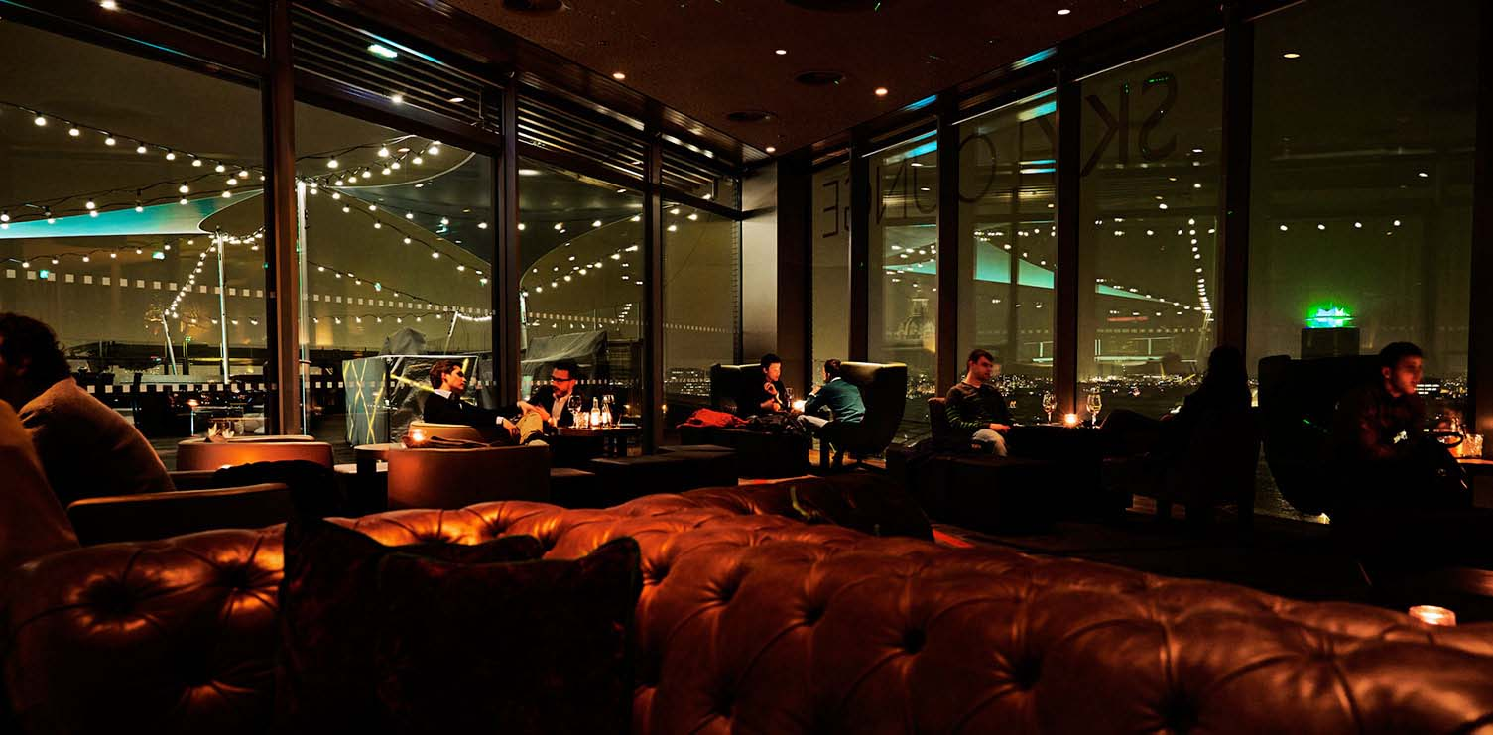
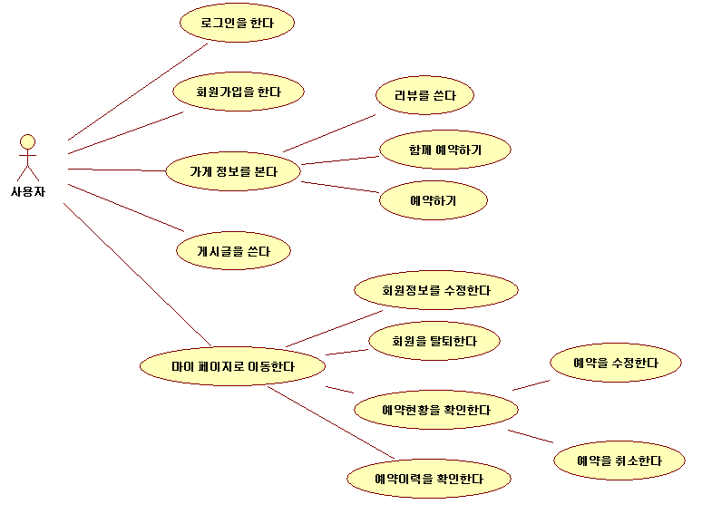
사용자

Slide 20
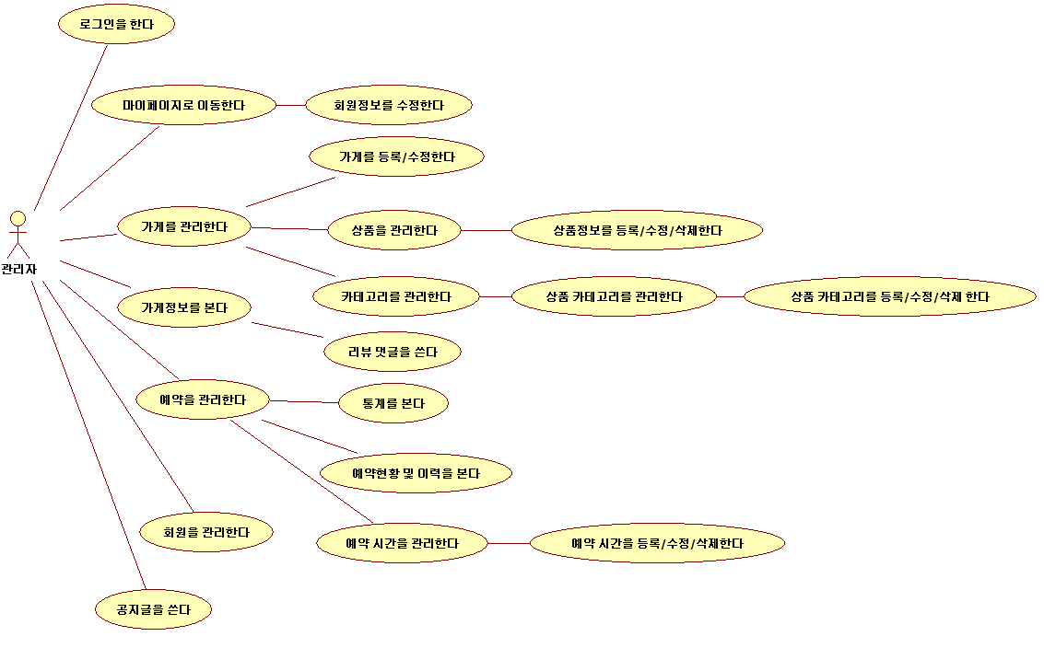
관리자

Slide 21
Class Diagram

Slide 22
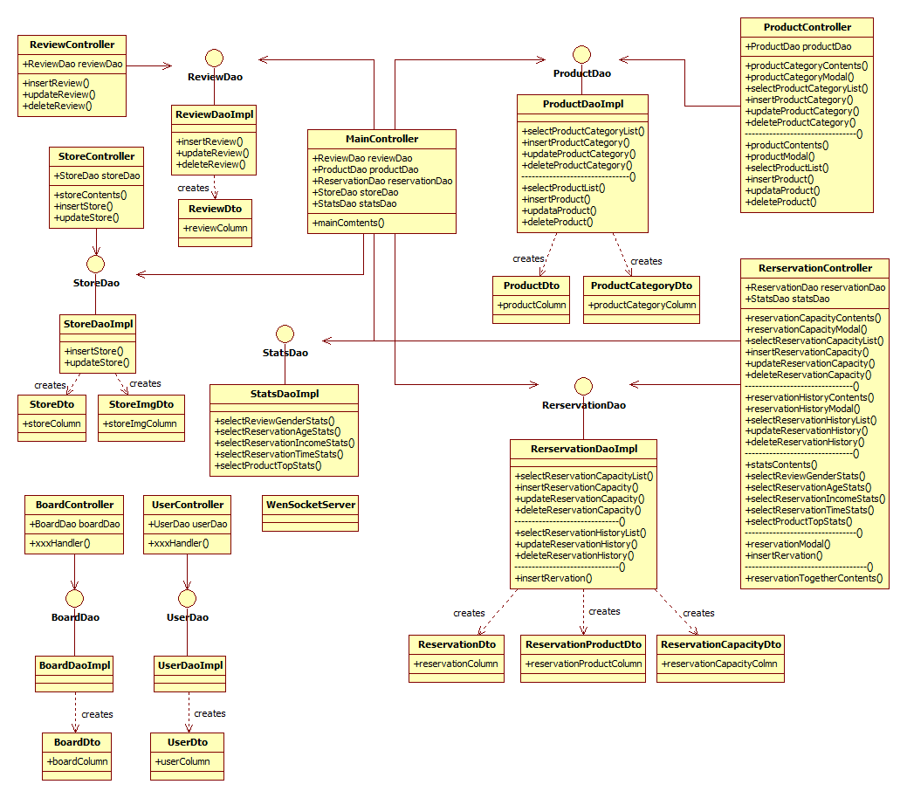

Slide 23
Sequence Diagram

Slide 24
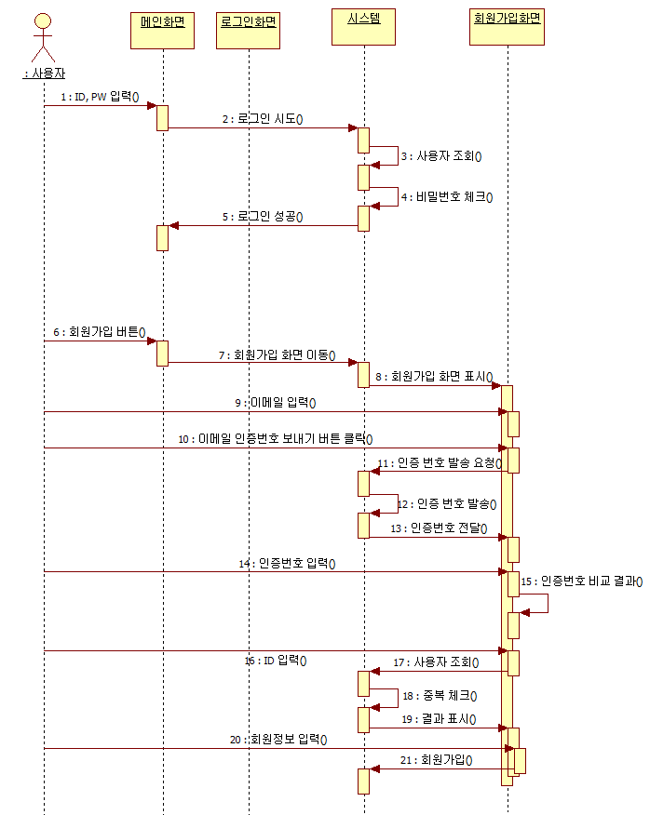
사용자

Slide 25
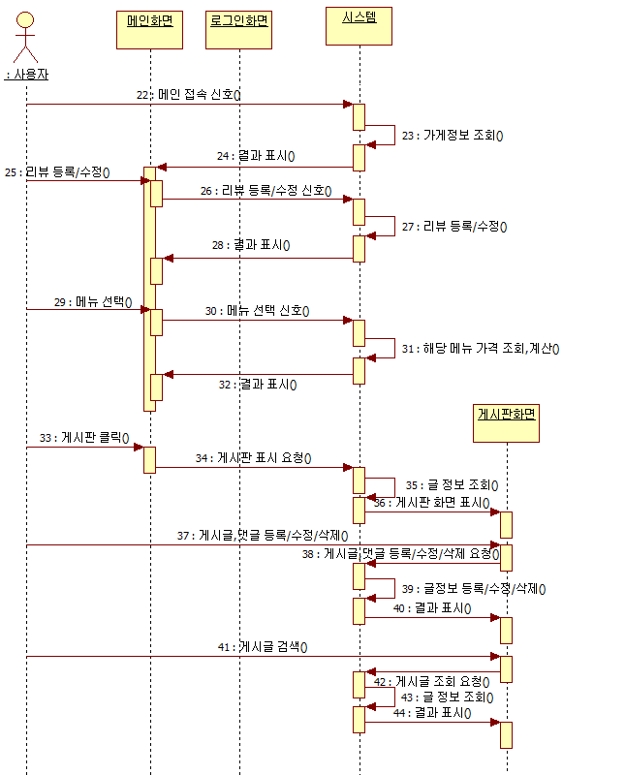
사용자

Slide 26
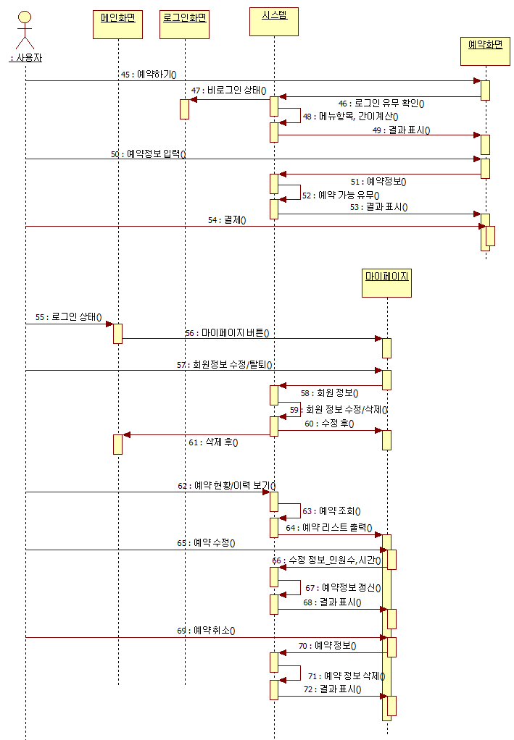
사용자

Slide 27
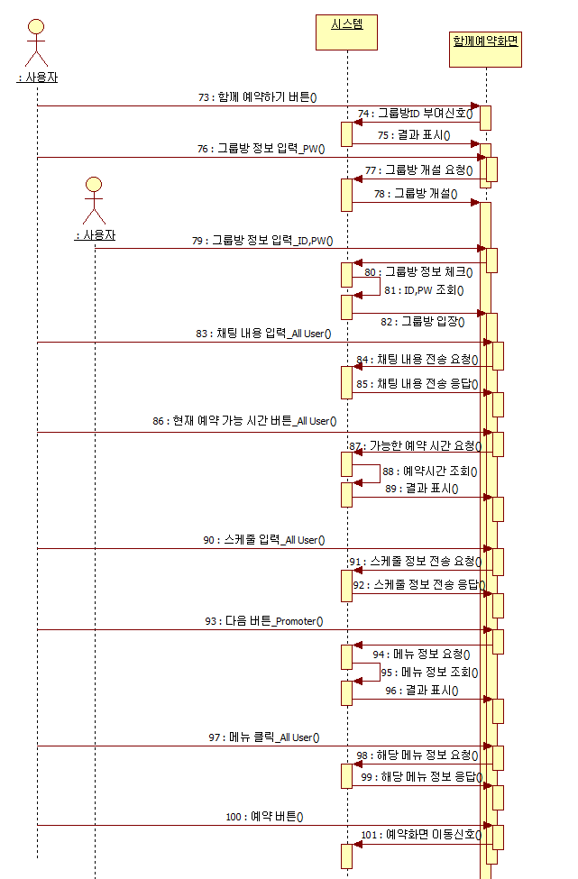
사용자

Slide 28
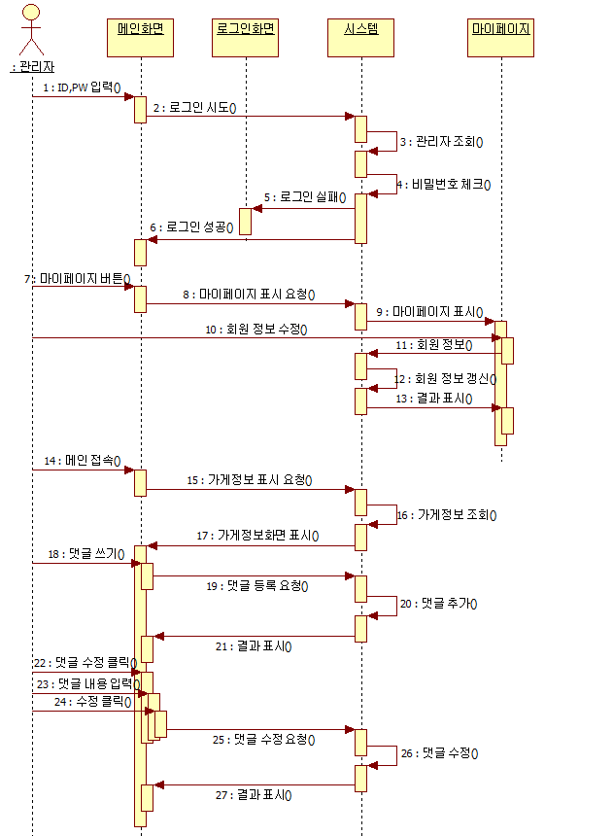
관리자

Slide 29
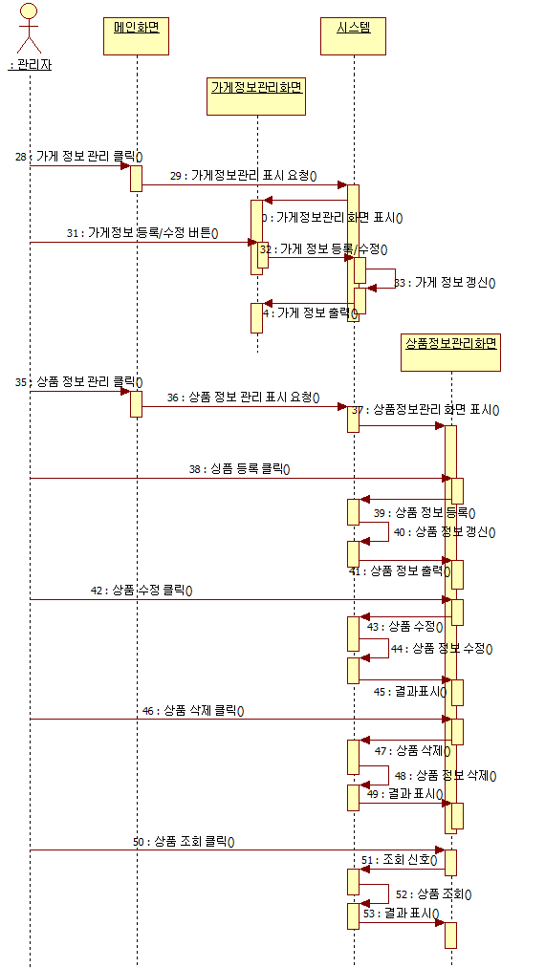
관리자

Slide 30
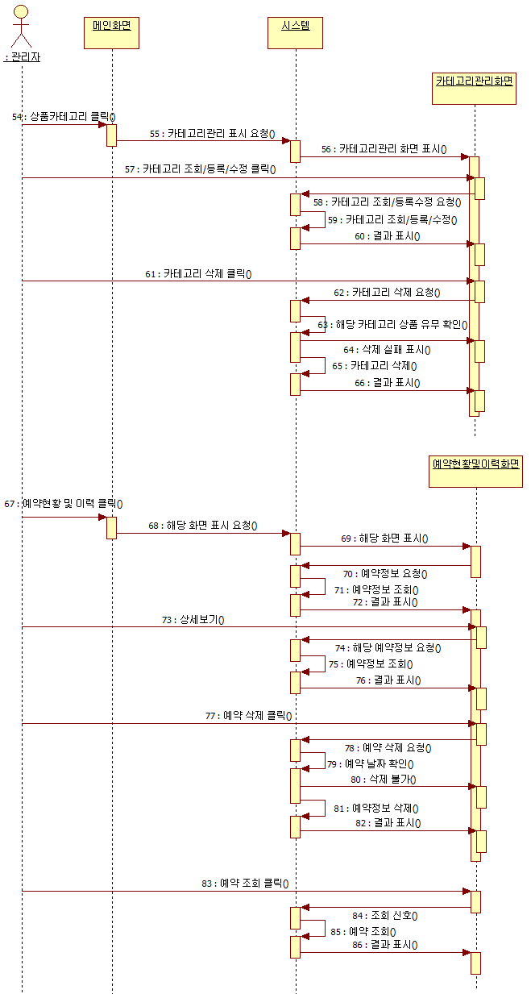
관리자

Slide 31
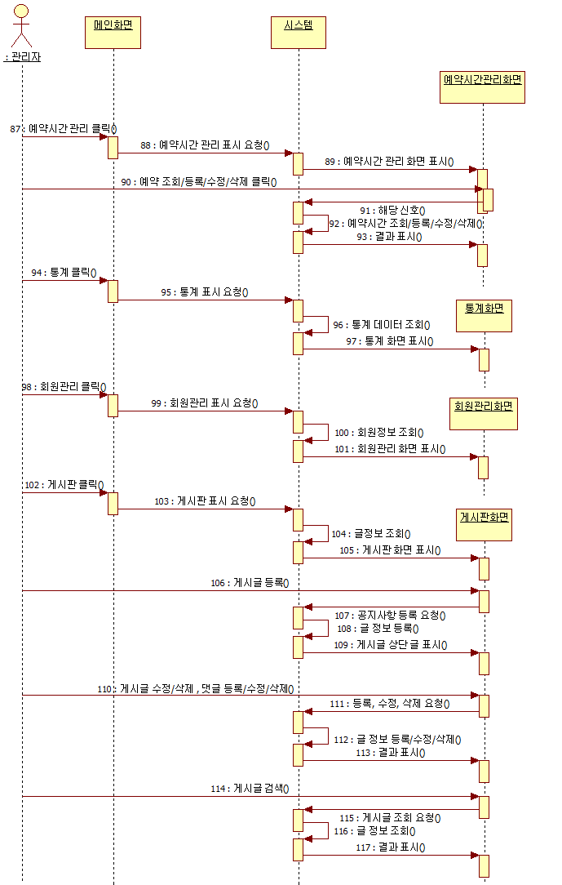
관리자

Slide 32
ERD

Slide 33
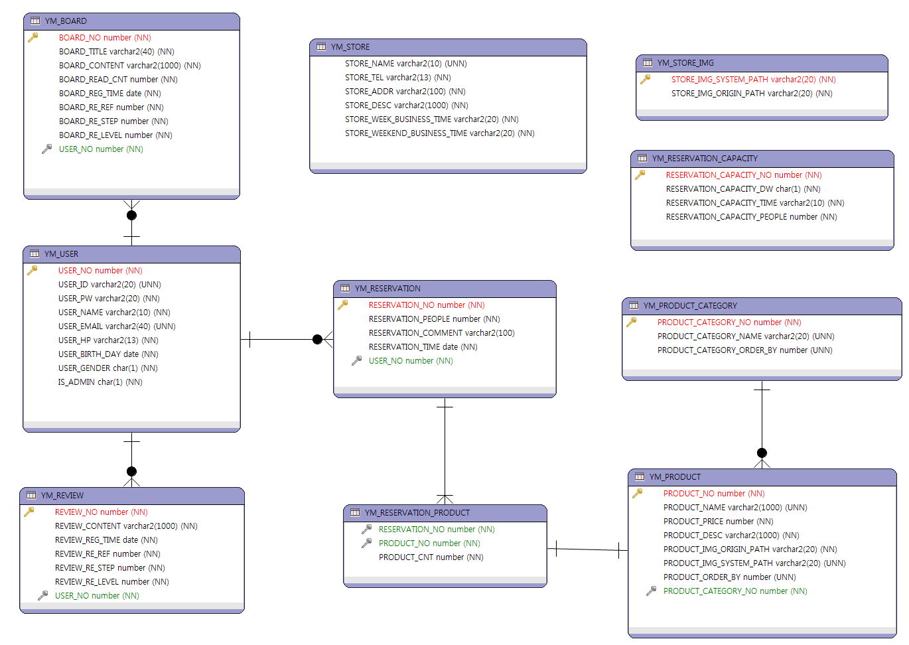
관리자

Slide 34
업무분장

Slide 35
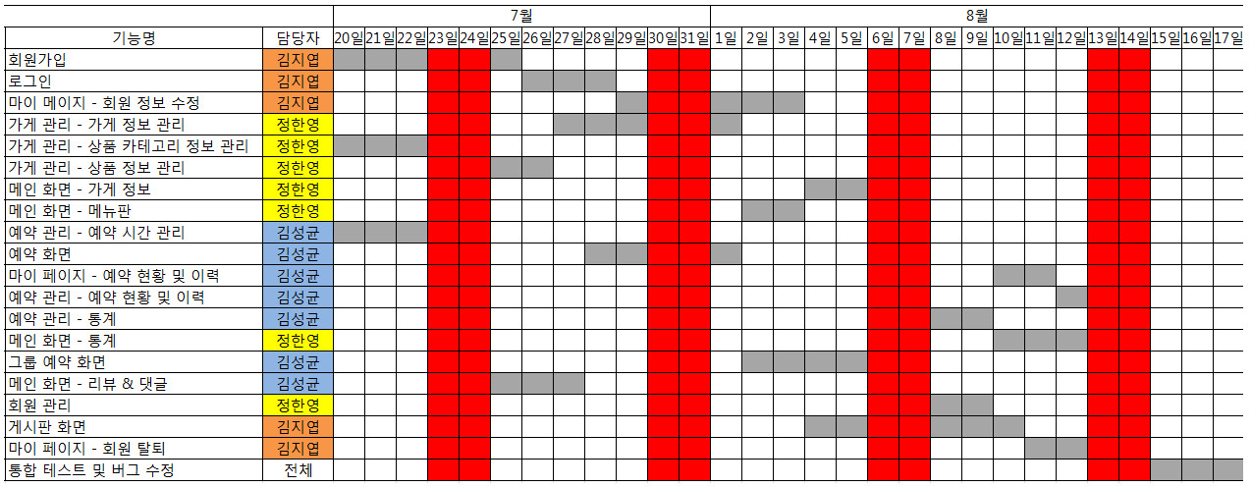
관리자

Slide 36

Q&A

